Slide 1


企画書
ジャンル タワーディフェンス
プレイ人数 ソロ
プラットフォーム PC

Slide 2
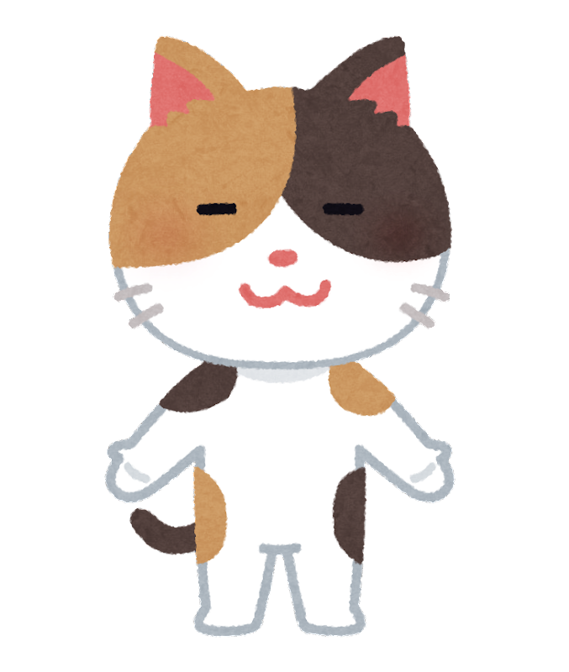
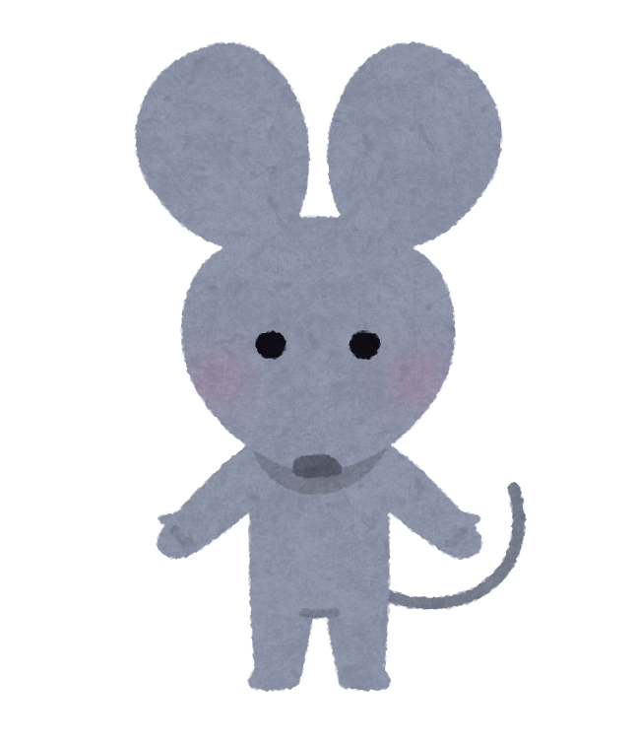


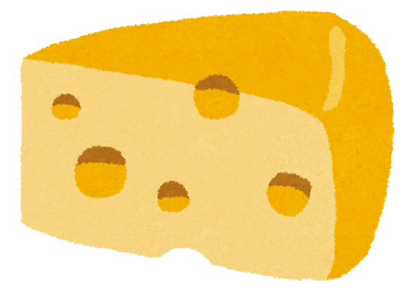
コンセプト
戦略を考え領地に侵入してくる敵を倒し爽快感を味わえる

Slide 3
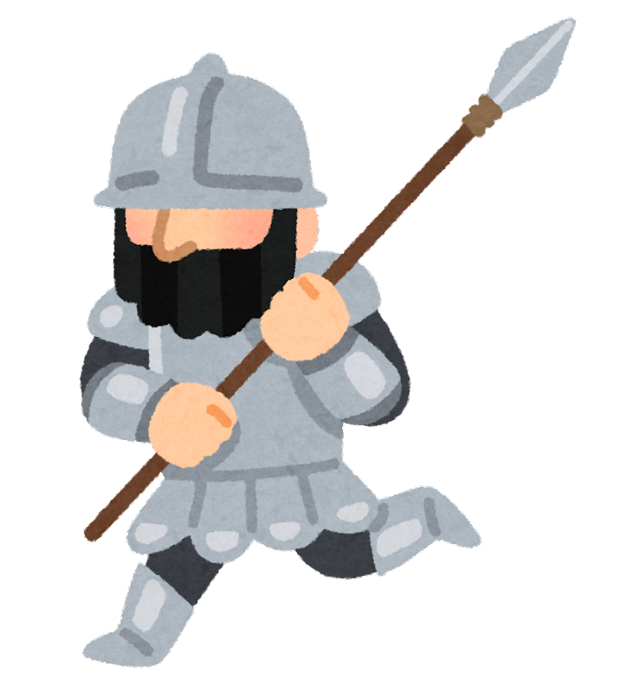
目標
敵の大群の押し寄せる波を止める

Slide 4
ゲーム説明
障害物 動物大砲
敵 ネズミ
タワー チーズ
ネズミはチーズを奪いに来る！！！
動物大砲はネズミに向け発射してネズミを食い殺す

Slide 5
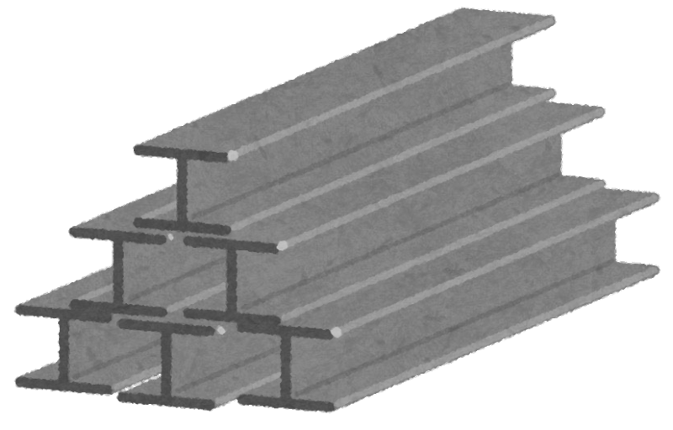


プレイ内容
障害物(大砲など...)
敵が通る道の周りに障害物を置き敵にタワーを壊されないようにする
タワー
敵を倒すと資材が手に入り障害物を建てる事ができる
＋10
敵の生成位置
敵の通る道
物資

Slide 6
ゲームフローチャート
障害物を設置
資材入手
敵を倒す

Slide 7
ターゲット層

Slide 8
開発環境
企画
:
坂本
仕様
:
坂本
描画ライブラリ
:
DxLibライブラリ
プログラム言語
:
C++
3D素材
:
麻生
2D素材
:
itch.io

Slide 9
おわり

